Slide 1
第六章 样本及抽样分布
第一节 总体和样本
第二节 抽样分布
第三节 正态总体的样本均值与样本方差 的分布
本章知识点小结
习题

Slide 2
第一节
总体和样本

Slide 3
数理统计是具有广泛应用的一个数学分支，它以概率论为理论基础，根据试验或观察得到的数据，来研究随机现象，对研究对象的客观规律性作出合理的估计和判断。
概率论与数理统计的区别：
概率论所研究的随机变量，其分布都是假设已知的，在这个前提下研究其性质、特点和规律性。
数理统计所研究的随机变量，其分布是未知或不完全知道的。需要通过独立重复的观察并对观察数据进行分析，来推断其分布

Slide 4
数理统计的任务就是研究有效地收集、整理、分析所获得的有限的资料，对所研究的问题, 尽可能地作出精确可靠的结论.
在数理统计中，不是对所研究的对象全体 ( 称为总体)进行观察，而是抽取其中的部分(称为样本)进行观察获得数据（抽样），并通过这些数据对总体进行推断.
数理统计方法具有“部分推断整体”的特征 .

Slide 5


1.总体
研究对象的全体称为总体
构成总体的每个基本单位称为个体
总体中所包含的个体的个数称为总体的容量
对随机试验的某一数量指标进行试验或观察：
某批
灯泡的寿命
国产轿车每公里
的耗油量
国产轿车每公里耗油量的全体就是总体
该批灯泡寿命的全体就是总体

Slide 6
1.总体
对随机试验的某一数量指标进行试验或观察：
试验的全部可能的观察值称为总体
每一个可能观察值称为个体
总体中所包含的个体的个数称为总体的容量
某批
灯泡的寿命
国产轿车每公里
的耗油量
国产轿车每公里耗油量的全体就是总体
该批灯泡寿命的全体就是总体

Slide 7
总体中的每一个个体是随机试验的一个观察值，因此它是某一随机变量X 的值
一个总体对应一个随机变量X
不再区分总体和相应的随机变量，统称为总体X
X 的分布函数和数字特征称为总体的分布函数和数字特征
例如: 研究某批灯泡的寿命时，关心的数量指标就是寿命。那么，此总体就可以用随机变量X表示。

Slide 8

类似地，在研究某地区中学生的营养状况时 ，若关心的数量指标是身高和体重，我们用X 和Y 分别表示身高和体重，那么此总体就可用二维随机变量(X,Y) 来表示.
统计中，总体这个概念
的要旨是：总体就是一个
随机变量，对应一个概率分布.

Slide 9
2. 样本
总体分布一般是未知，或只知道是包含未知参数的分布。
为推断总体分布及各种特征，按一定规则从总体中抽取若干个体进行观察试验，以获得有关总体的信息，这一抽取过程称为 “抽样”。
所抽取的部分个体称为样本。
样本中所包含的个体数目称为样本容量。
从国产轿车中抽5辆进行耗油量试验
样本容量为5
抽到哪5辆是随机的

Slide 10

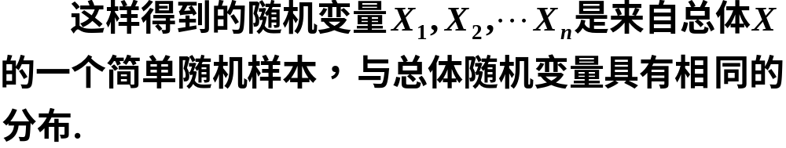
n称为这个样本的容量.
一旦取定一组样本X₁, … ,X_{n} ,得到n个具体的数 (x₁,x₂,…,x_{n})，称为样本的一次观察值，简称样本值 .
最常用的一种抽样叫作“简单随机抽样”，其特点：
1. 代表性： X₁,X₂,…,X_{n}中每一个与所考察的总体有
相同的分布.
2. 独立性： X₁,X₂,…,X_{n}是相互独立的随机变量.

Slide 11
3. 总体、样本、样本值的关系
例如：考察某大学一年级2000名男生的身高
总体：2000名男生身高的所有可能值。等价于某个随机变量X。
样本：例如抽取10名男生，则这10名男生的身高可能值为一个样本。可表示为随机变量X₁, … ,X₁₀。
样本值：这10名男生的身高测量值,记为x₁,…,x₁₀。
注意：事实上我们抽样后得到的资料都是具体的、
确定的值。我们只能观察到随机变量取的值而
见不到随机变量。

Slide 12
总体（理论分布）
？
样本
样本值
统计是从手中已有的资料--样本值，去推断总体的情况---总体分布F(x)的性质.
样本是联系二者的桥梁
总体分布决定了样本取值的概率规律，也就是样本取到样本值的规律，因而可以由样本值去推断总体.

Slide 13
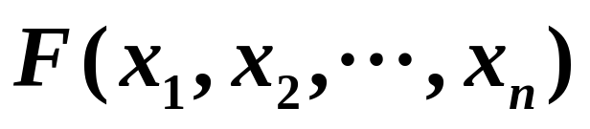
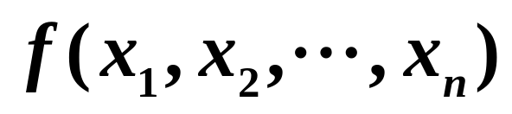
若总体的分布函数为F(x)、概率密度函数为f(x),则其简单随机样本的联合分布函数为
=F(x₁) F(x₂) … F(x_{n})
其简单随机样本的联合概率密度函数为
=f(x₁) f(x₂) … f(x_{n})
简单随机样本是应用中最常见的情形，今后，当说到“X₁,X₂,…,X_{n}是取自某总体的样本”时，若不特别说明，就指简单随机样本.

Slide 14

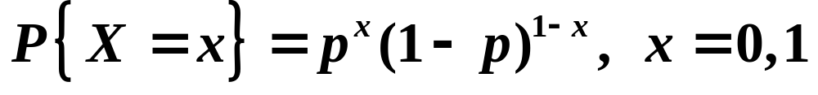
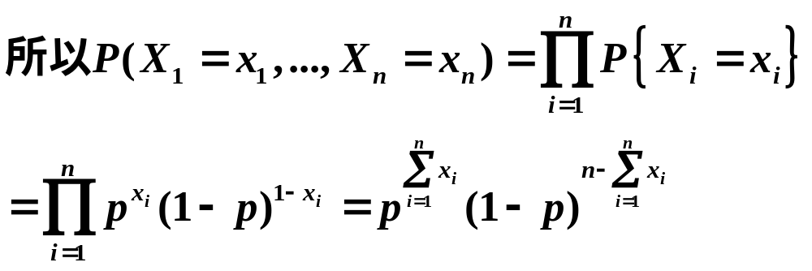
例：
解:

Slide 15
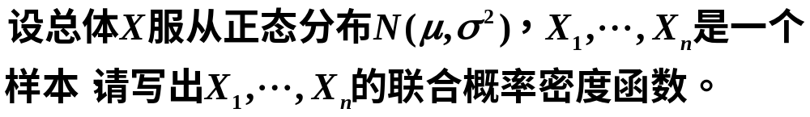
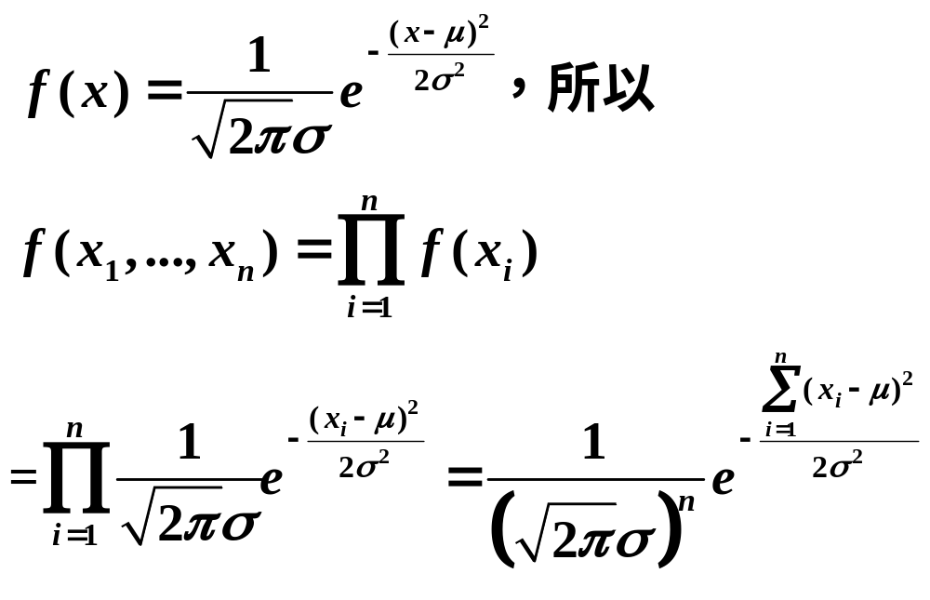
课堂练习：
解:

Slide 16
第二节
抽样分布

Slide 17
一、统计量与经验分布函数
1. 统计量
由样本值去推断总体情况，需要对样本值进行“加工”，这就要构造一些样本的函数，它把样本中所含的（某一方面）的信息集中起来.
不含任何未知参数的
这种 的样本的函数称为
统计量. 它是完全由样本决定的量.

Slide 18
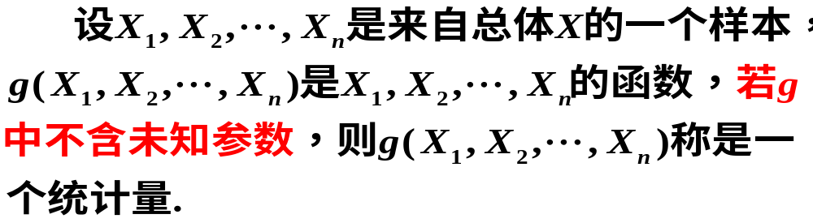
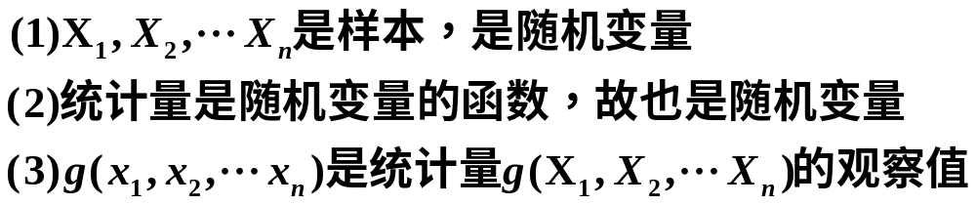
定义
请注意 :

Slide 19
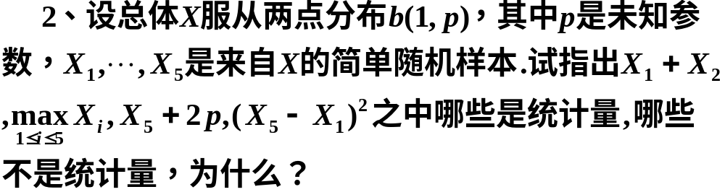
例：
B(1,p),

Slide 20
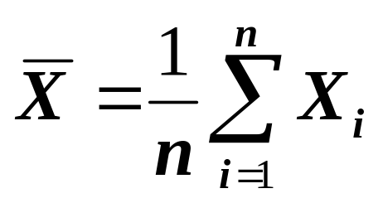
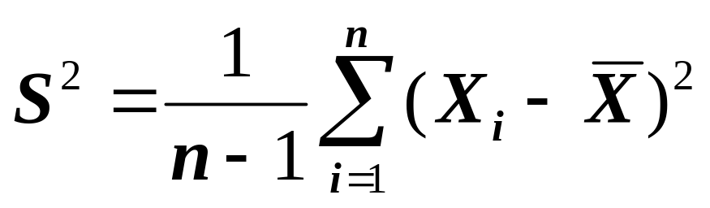
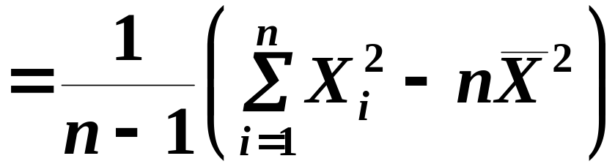
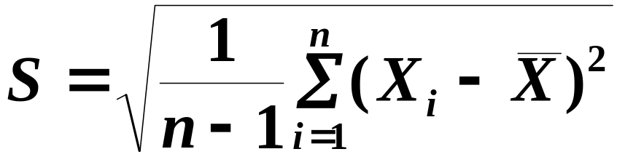
几个常见统计量
它反映了
总体均值
的信息
样本平均值
样本方差
它反映了总体
方差的信息
样本标准差

Slide 21
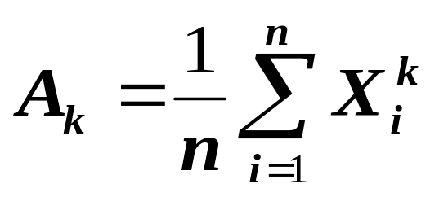
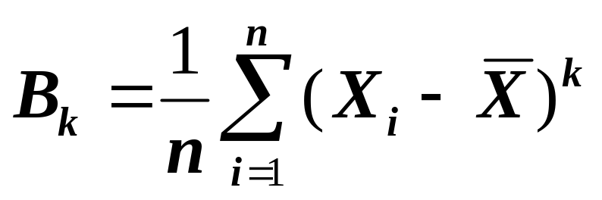
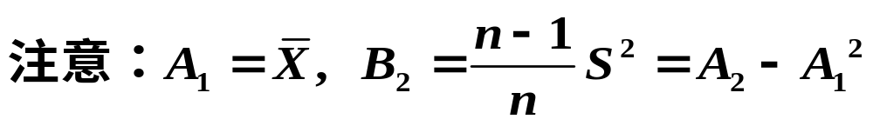
样本k阶原点矩
它反映了总体k
阶矩的信息
k=1,2,…
样本k阶中心矩
它反映了总体k 阶
中心矩的信息

Slide 22
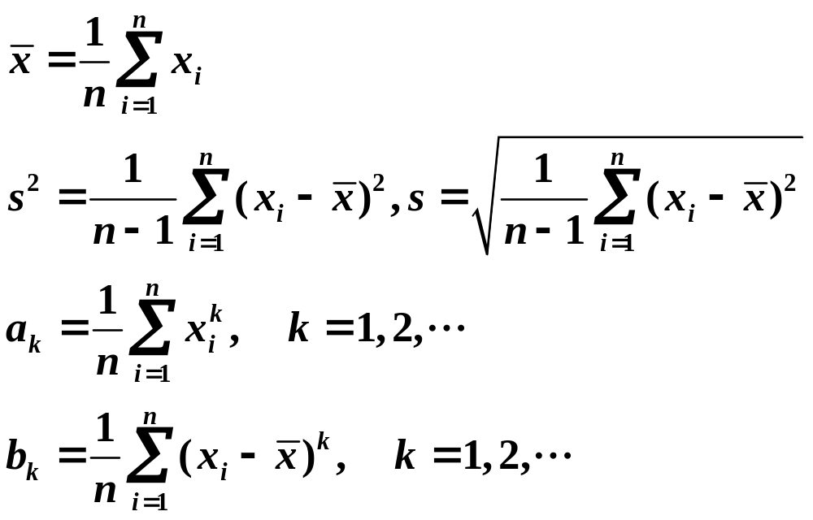
统计量的观察值
仍分别称为样本均值、样本方差、样本标准差、样本 k 阶（原点）矩以及样本 k 阶中心矩。

Slide 23
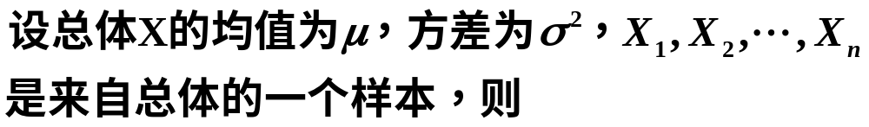
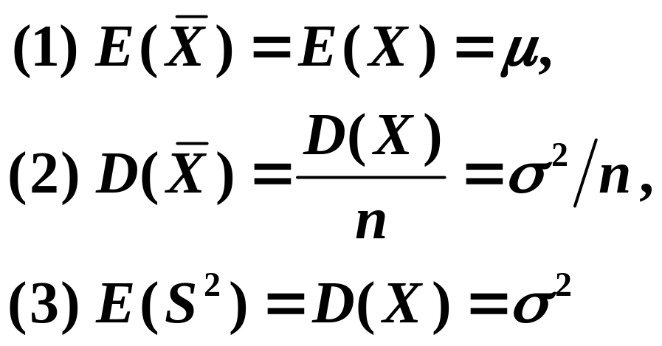
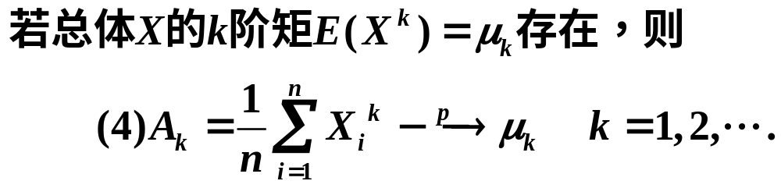
统计量的一些性质：
矩估计法的理论根据

Slide 24
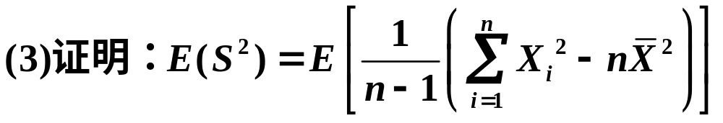
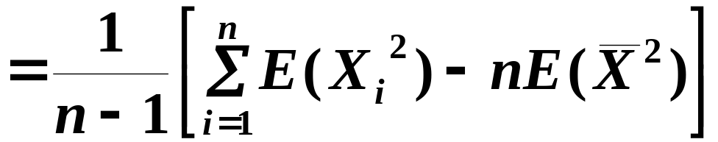
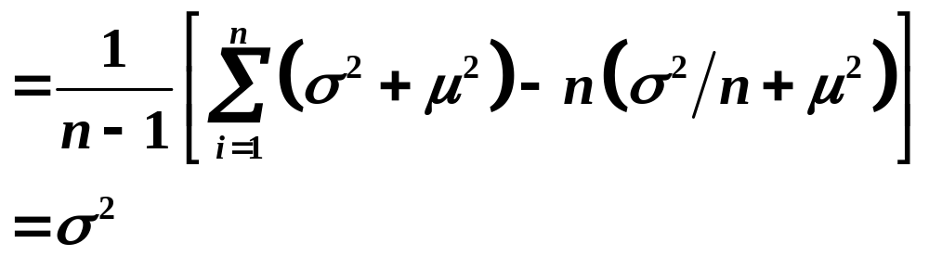

Slide 25
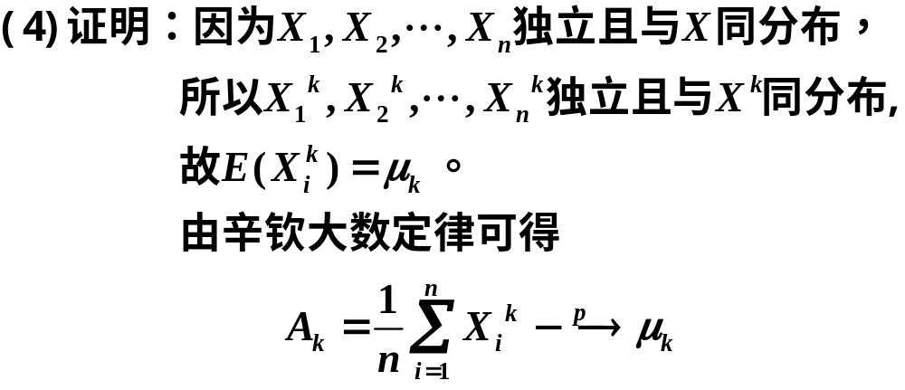
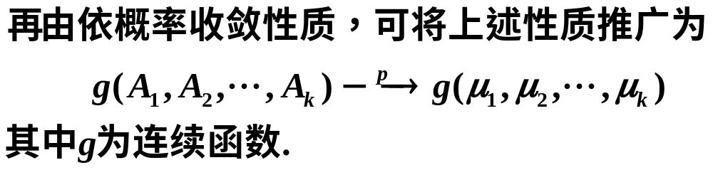

Slide 26

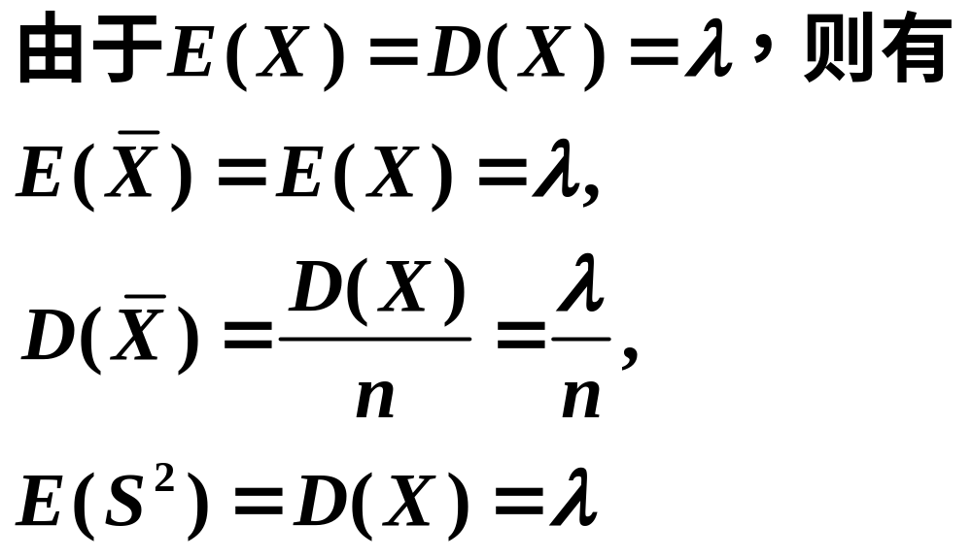
例：
解：

Slide 27
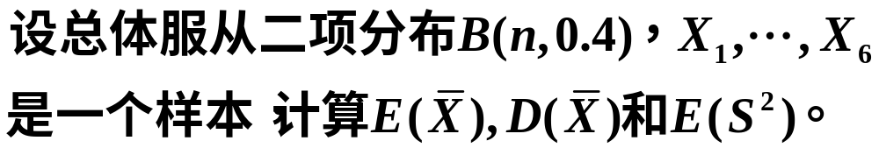
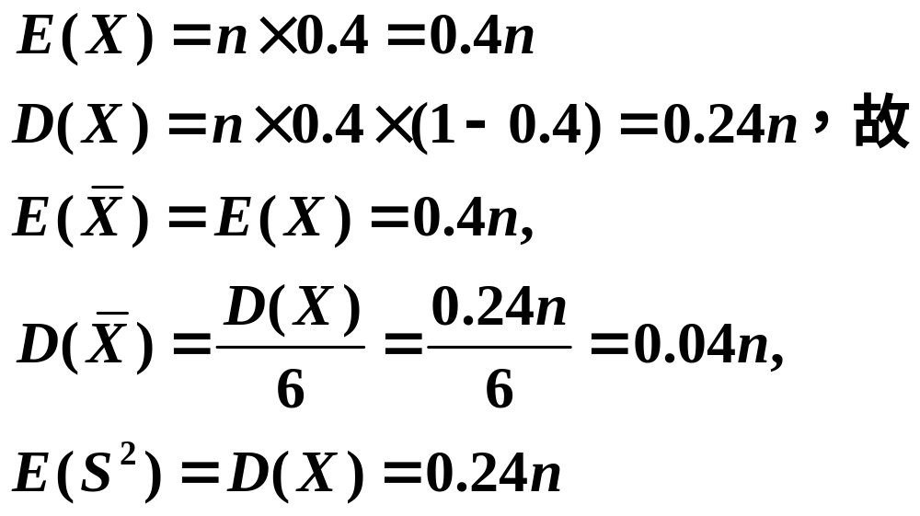
课堂练习：
解：

Slide 28
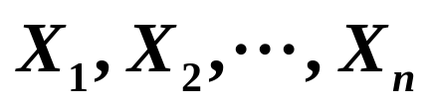
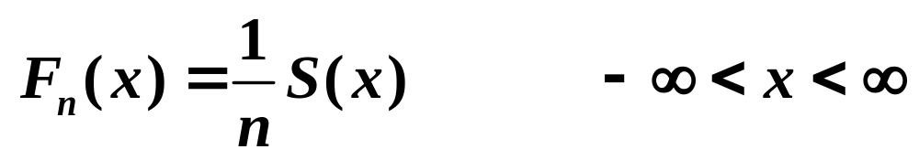
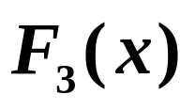
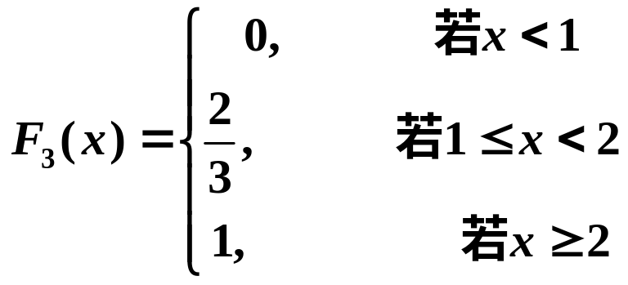
2. 经验分布函数
设
为总体X 的一个样本，用
随机变量的
个数.
定义 总体X的经验分布函数为
例 设总体X具有一个样本值1,1,2，则
其经验分布函数 为

Slide 29
二、统计学中的三个常用抽样分布
统计量的分布称为抽样分布
总体分布已知时，抽样分布虽然是确定的，但一般来说难以求得
正态总体的三个常用抽样分布：
  χ² 分布
  t 分布
  F 分布

Slide 30


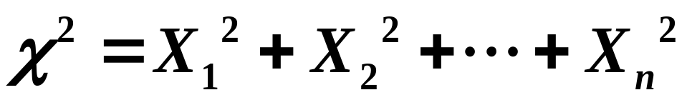

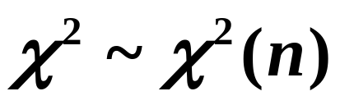
1、
分布
分布是由标准正态分布派生出来的一种分布.
定义: 设 相互独立, 都服从正态分布
N(0,1), 则称随机变量：
所服从的分布为自由度为 n 的 分布.
记为

Slide 31
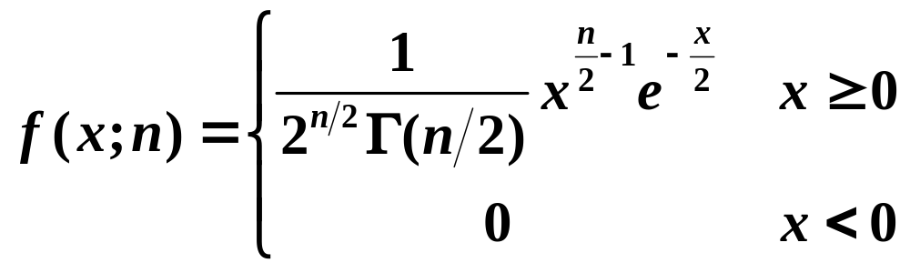
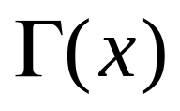
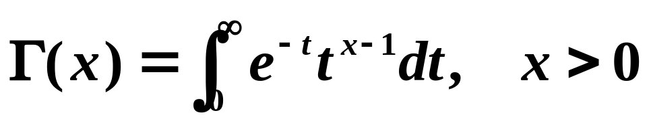
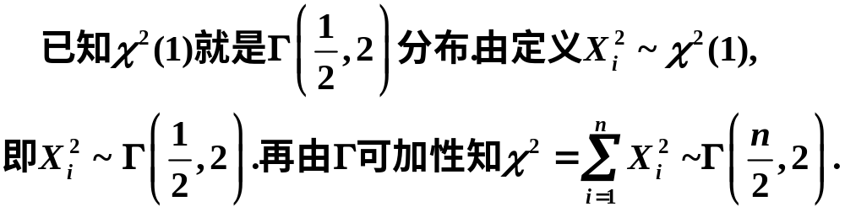
分布的密度函数为
其中伽玛函数 通过积分
来定义.
注：

Slide 32
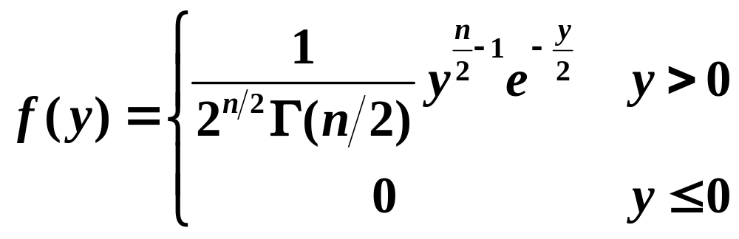
分布的密度函数为
其中伽玛函数 通过积分
来定义.

Slide 33
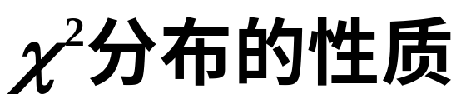

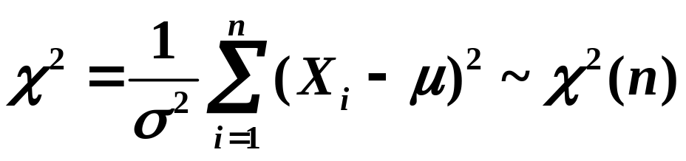
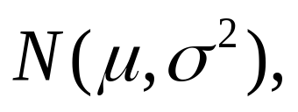
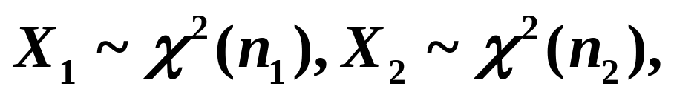
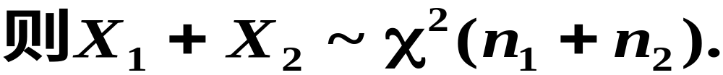

1. 设 相互独立, 都服从正态分布
则
2．设 且X₁,X₂相互独立，
这个性质叫 分布的独立可加性.

Slide 34
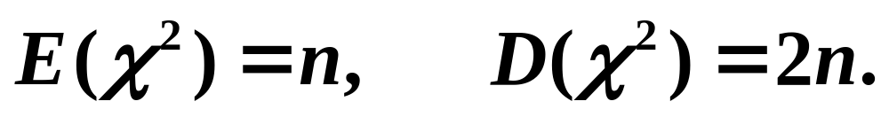
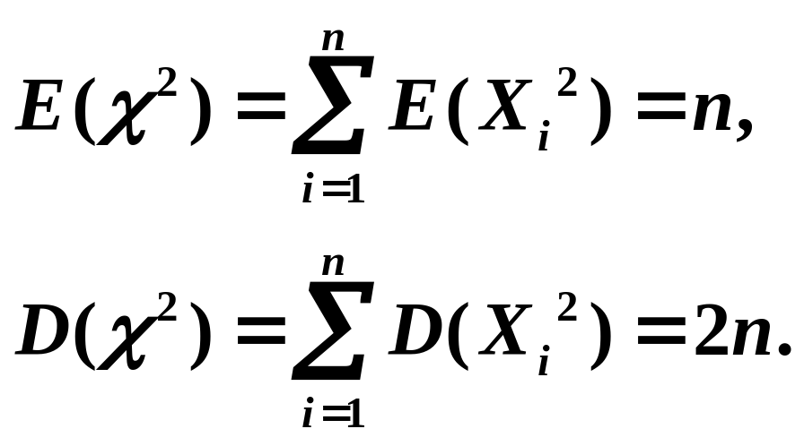

Slide 35
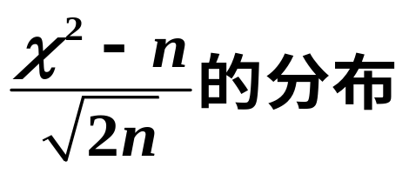
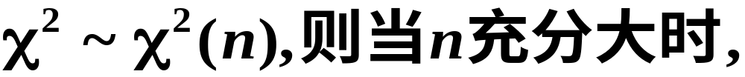
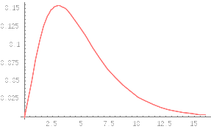

4．若
近似正态分布N(0,1).
(应用中心极限定理可得 )

Slide 36

n=1
n=5
n=15

Slide 37




α
χ_{α}²(n)

Slide 38



例:
解:

Slide 39



练习：教材P142例6.2

Slide 40



2、t分布
定义: 设X～N(0,1) , Y～ , 且X与Y相互独立，则称变量
所服从的分布为自由度为 n的 t分布，记为T~t(n)。
t分布又称为学生氏分布，它的概率密度函数为：
h(t)为偶函数

Slide 41

n=50
n=10
n=1

Slide 42


α
t_{α}(n)

Slide 43






Slide 44








其中 为
几个常用的 的值为：
性质：

Slide 45




例: 设总体X与Y 相互独立且均服从
X₁,X₂,…,X₉ 和 Y₁,Y₂,…,Y₉ 分别为来自总体X和Y
的一个样本，证明：
服从t分布，并指出其自由度.
证：由题设知
独立，
故

Slide 46






进而
另一方面，
由题设知
独立，
从而
U=

Slide 47



3、F分布
定义: 设 U 与V 相互独立，则称随机变量
服从自由度为(n₁, n₂) 的F分布，n₁称为第一自由度，n₂称为第二自由度，记作F~F(n₁,n₂) 。
由定义可见，
~F(n₂,n₁)

Slide 48


其概率密度为

Slide 49






F分布的分位点

Slide 50





Slide 51





Slide 52


F分布的性质
1.F分布的数学期望为:
若n₂>2
即它的数学期望并不依赖于第一自由度n_{1.}

Slide 53







例：若
则有
证：可设
且Y与Z相互独立，
那么

Slide 54
第三节
正态总体的样本均值与样本方差的分布

Slide 55








定理 1 (样本均值的分布)
设 X₁, X₂, …, X_{n} 是来自正态总体
的样本， 是样本均值，则有
n取不同值时样本
均值 的分布
注：
当总体的 都已知时，
可借助本定理求 的相应概率问题.

Slide 56





定理 2 (样本方差的分布)
设X₁,X₂,…,X_{n}是来自正态总体
的样本,
分别为样本均值和样本方差,
则有
n取不同值时
的分布见右图

Slide 57



Slide 58








例.设 X₁, X₂,…, X₁₆ 是来自正态总体
的一个样本，这里 均未知， 分别为
样本均值和样本方差.
(1)求
（2）
解：样本容量n=16,从而
(1) 所求=
查表

Slide 59




（2）
进而有

Slide 60




定理 3 (样本均值方差比的分布)
设X₁,X₂,…,X_{n}是取自正态总体
的样本,
分别为样本均值和样本方差,
则有
注：
当总体的 时，
可借助本定理求 .

Slide 61



Slide 62









定理 4 (两总体样本均值差、样本方差比的分布)
且X与Y独立,
X₁,X₂,…,
是来自X的样本,
Y₁,Y₂,…,
是取自Y的样本,
分别是这两个样本的
样本均值，
分别是
这两个样本的样本方差,则有

Slide 63



例1：
解

Slide 64



Slide 65



例2
解

Slide 66





Slide 67
本章知识点小结

Slide 68
常用的统计量
样本平均值
样本方差
样本标准差
样本k阶原点矩
样本k阶中心矩

Slide 69
样本的联合概率密度函数（连续型）
或联合分布律（离散型）
经验分布函数
设
为总体X 的一个样本，用
随机变量的
个数.
定义 经验分布函数为

Slide 70




抽样分布
t 分布
F分布

Slide 71




1. 设 相互独立, 都服从正态分布
则
2．设 且X₁,X₂相互独立，
这个性质叫 分布的可加性.
4.当n充分大时，

Slide 72


任意分布W
β
α
W_{1-β}
W_{α}
样本均值和方差的性质

Slide 73

抽样分布定理

Slide 74
习题

Slide 75


解1:

Slide 76


Slide 77


Slide 78


Slide 79

解2:

